Slide 1
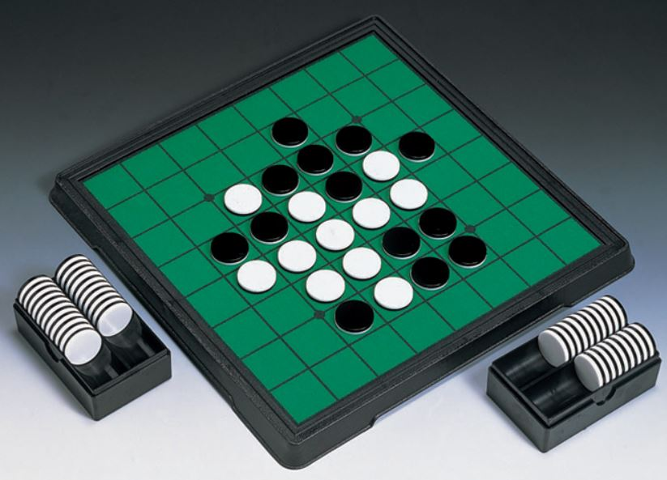
Stratégie d’exploration d’états pour la programmation d’un Othello
Introduction
L’utilisation d’intelligences artificielle est devenue de plus en plus courante dans un grand nombre de domaines en informatique. En particulier dans le domaine des jeux, où elle permet de simuler un adversaire humain. Dans le cadre de ce projet, nous avons créé une intelligence artificielle pour le jeu Othello que nous avons par la suite améliorée avec un algorithme génétique.
Othello est un jeu de table pour deux joueurs. Ils vont devoir poser des pièces, blanches sur une face et noires sur l’autre, sur une grille de taille 8 x 8.
Chaque joueur joue une couleur différente. A chaque tour, le joueur pose une seule pièce dans le but de retourner celles de l’adversaire. Ainsi des pièces blanches deviendront noires et vice-versa.
La partie ce termine quand la grille a été totalement remplie. Le joueur avec le plus de pièces de sa couleur remporte la partie.

Slide 2
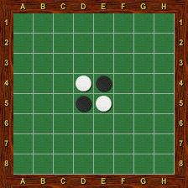
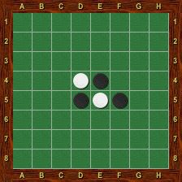
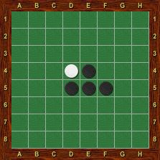
Règles du jeu
Le jeu commence avec la configuration suivante.
Les joueurs vont poser des pièces à tour de rôle. Un joueur ne peut poser un pièce dans un case de la grille que si en faisant ainsi il capture au moins un case adverse.
Si un joueur ne peux pas capturer de pions de la couleur adverse, il saute son tour.
Un pion est capturé quand le il est sur une ligne avec un pion de la couleur adverse à chaque extrémité. Le dernier pion posé étant l’une de ces deux extrémités.
Dans l’exemple ci-contre, le joueur noir commence en posant le pion en bas à droite. Le pion blanc est capturé. Il est donc retourné et on obtient la configuration suivante.
C’est au tour des blancs de joueur.

Slide 3
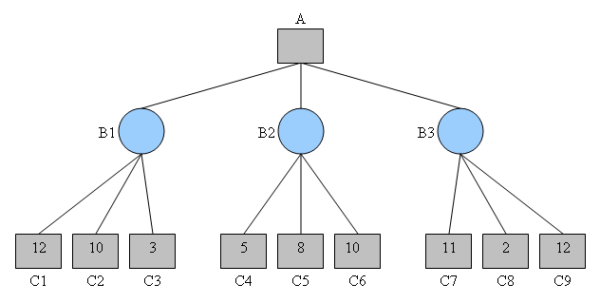
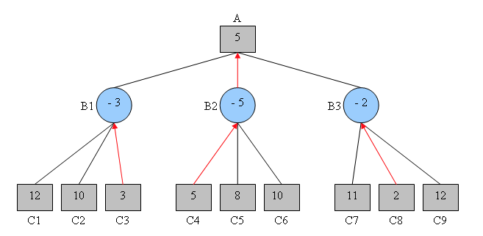
Algorithme minmax
L’ensembles des états possibles de l'Othello, c’est à dire l’ensemble des coups que l’on peut jouer, peut être représenté par un arbre. Le but de l’IA est de calculer le coups qui lui convient le plus. Les fils représentant les coups possibles.
Pour déterminer le coup le plus avantageux, nous avons utilisé un algorithme minmax.
Le but de cet algorithme est de minimiser la perte maximum de score, c’est à dire obtenir le score le plus élevé dans le pire des cas.
Ainsi, nous attribuons des scores aux feuilles. Nous distinguons deux types de nœuds : les nœuds joueur (qui représentent un coup du joueur) et les nœuds adversaire.
Le score d’un nœud joueur va être la valeur maximum de ces fils, et le score pour un nœud adversaire va être le minimum. Nous obtenons ainsi l’arbre suivant.
Rectangles : nœud joueur
Cercles : nœud adversaire
Nous déduisons que le coup le plus avantageux est celui qui mène en C4, donc l’IA à intérêt à joueur B2.
L’algorithme du minmax est assorti à l’Othello, car il traduit la volonté de l’adversaire de faire perdre l’IA. Chaque nœud représente la grille avant le coup d’un des deux joueurs. Il ne reste plus qu’à attribuer un score à chaque nœud.

Slide 4
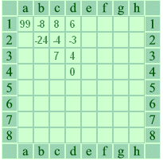
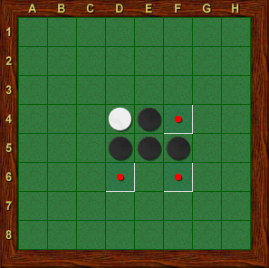
Score
La fonction de scoring est un élément essentiel dans la programmation du jeu Othello, pour deux raisons principales :
- Elle évalue la qualité d'un coup d'un point de vue stratégique.
- Elle permet le bon fonctionnement de la fonction minmax.
Afin d'évaluer correctement la valeur d'une grille d'Othello, nous avons choisi trois critères principaux :
Un critère de position. Dans le jeu Othello, il est plus avantageux de posséder certaines cases du damier. Par exemple, la possession d'un coin est très profitable, puisqu'il est impossible de se faire prendre ce pion par son adversaire, et qu'il donne une capacité certaine pour convertit des pions adverses. Ainsi, nous avons attribué à chaque case une valeur. Le score de position est alors la somme des valeurs des cases possédées par le joueur.
Un critère de mobilité. En particulier au début de la partie, il est important d'avoir un grand nombre de coups possible à jouer pour avoir de la souplesse quant à la suite du jeu. Le score de mobilité reflète donc le nombre de coups jouable pour un joueur.
Le critère du nombre de pions. Logiquement, la victoire étant déterminée par le nombre de pions à la fin de la partie, ce critère devient déterminant lors de la deuxième moitié du jeu.
Pour calculer le score général, nous avons choisi de faire la somme pondérée des trois score présentés.
Comme les importances des critères évoluent au cours de la partie, nous avons représenté les pondérations par trois vecteurs de longueur 64, permettant une grande souplesse en ce qui concerne l'évolution du calcul du score au cours d'une partie

Slide 5
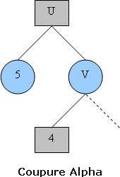
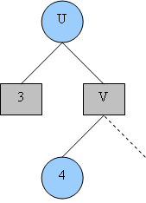
Élagage alpha-bêta
Plus on réitère l’algorithme minmax en profondeur, plus on a une solution avantageuse sur le long terme, mais le temps de calcul augmente très rapidement. Grâce à l’élagage alpha-bêta, on peut supprimer des branches sans les visiter.
Coupure Alpha
Coupure Bêta
U est un nœud joueur, il vaudra donc le maximum entre 5 et V. V est un nœud adversaire, donc il vaut le minimum de ses fils. On sait déjà qu’un des fils de V vaut 4. Donc V est inférieur à 4. Or on sait que V à un frère supérieur à 4. Donc, sans calculer les autres fils de V, on peut affirmer que U vaut 5.
U est un nœud adversaire, donc il va valoir le minimum de 3 et V. V est un nœud joueur, donc il va valoir le maximum de ses fils. On sait déjà qu’un des fils de V vaut 4. Donc V est supérieur à 4. Or on sait que V à un frère inférieur à 4. Donc, sans calculer les autres fils de V, on peut affirmer que U vaut 3.
En pratique, l’élagage alpha-bêta permet de diminuer grandement le nombre de calculs à effectuer, ce qui nous permet d’augmenter la profondeur d’exploration de l’arbre via l’algorithme minmax sans augmenter le temps de calcul.

Slide 6
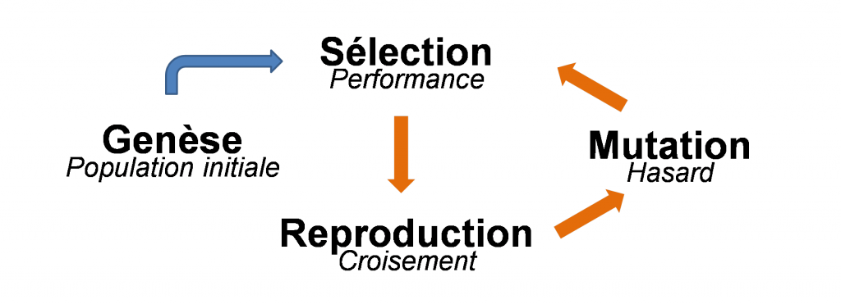
Algorithme génétique
Afin de déterminer les coefficients de calcul du score on peut choisir de déterminer manuellement chaque coefficient. Une autre possibilité est de faire se combattre des IA différentes les unes contre les autre pour qu'elles s'améliorent d'elles même. On considère donc que chaque individu (IA) possède un génome (les coefficients de pondération des scores). C'est ce génome qui doit
Le Principe :
On génère aléatoirement une génération d'IA.
On les fait se battre les unes contre les autres
On sélectionne les meilleures
croise les caractéristiques des IA sélectionnées
On génère potentiellement des mutations
On recommence le processus avec la nouvelle génération ainsi créée
On fait se combattre Les IA les une contre les autres
On les classe selon leur nombre de victoire
On crée une génération intermédiaire sur le principe de la roue biaisée
Avec une faible probabilité, on introduit de l'aléa dans le génome des individus.
On ajoute ainsi de la diversité dans les génomes
Avec la génération intermédiaire, on crois chaque machine avec sa voisine
On crée un nouveau génome en prenant les gènes les un après les autres au hasard entre les deux parents.

Slide 7
Application de l’algorithme génétique à l’Othello

Slide 8
Conclusion et améliorations possibles
La programmation d'un Intelligence artificielle pour le jeu Othello nous a permit de développer un algorithme de recherche intelligente dans un arbre. Nous avons trouvé très intéressante l'intégration de réflexions stratégiques dans le code afin d'empêcher l'étude exhaustive de tous les coups possible, mais de tout de même renvoyer un résultat optimisé.
Nous avons également découvert le principe des algorithmes génétiques, une méthode de programmation qui permet d'améliorer les performances d'un programme informatique, en le confrontant à lui même.
Bien qu'un peu déçu par l'absence de convergence de notre algorithme génétique, nous sommes heureux d'avoir pu implémenter ces programmes.
De nombreuses pistes de recherche et améliorations de notre programme sont envisageables.
Une recherche plus importante en ce qui concerne le calcul du score est bien évidement une piste intéressante. Par exemple, les logiciels professionnels se servent de méthodes de reconnaissance de victoires basées sur les patterns de pions.
Une optimisation des valeurs attribuées aux cases dans le calcul du score de position apparait également comme une amélioration possible.
Dans l'algorithme minmax, il pourrait être intéressant de garder d'une itération sur l'autre le meilleur parcours trouvé, pour recommencer l'étude à l'itération suivante à partir de ce dernier, et donc permettre plus facilement des coupes alpha-beta.
Enfin, compte tenu de la convergence difficile de l'algorithme génétique, plusieurs pistes d'amélioration sont envisageables. Il serait possible de restreindre l'ensemble des valeurs prises par les coefficients, de façon à contraindre l'évolution de l'algorithme vers un type de stratégie. On pourrait aussi améliorer le façon dont se fait la sélection, et le croisement pour favoriser certaines bonnes configurations de coefficients.

